Slide 1

Approche diagnostique des tumeurs pelviennes rétro-rectales chez l’enfant

Slide 2


MOYENS D’EXPLORATION
EXPLORATION LOCO-RÉGIONALE
ÉCHOGRAPHIE
  Examen de 1ère intention
Avantages
Intérêt
  Accessibilité - innocuité
  Performance diagnostique chez le jeune enfant
  Étude vasculaire : tumeurs - perméabilité vasculaire - torsion d’annexe
Diagnostic du Syndrome de masse
Topographie
Morphologie
Nature tissulaire ou kystique
rapports

Slide 3
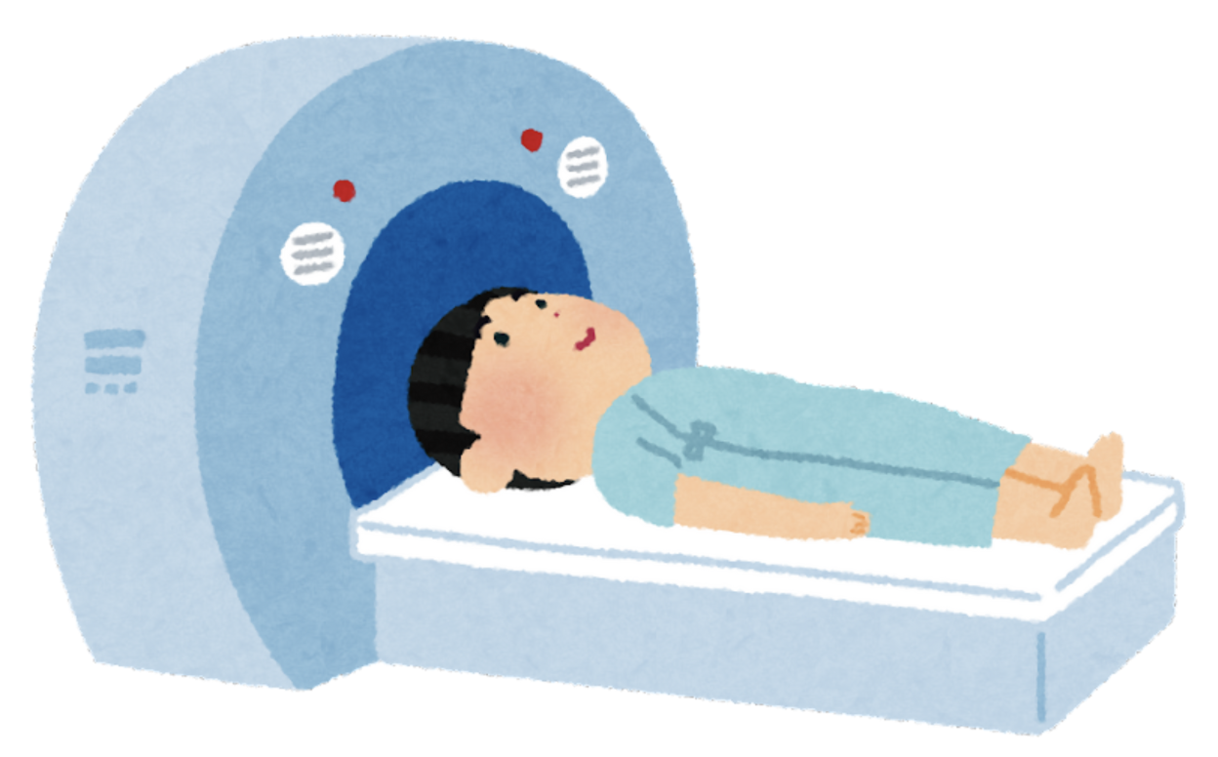
MOYENS D’EXPLORATION
  Examen de référence
  « GOLD STANDARD »
EXPLORATION LOCO-RÉGIONALE
IRM
Avantages
Limites
Protocole
  Contraste tissulaire optimal
  Grand champs d’exploration
  Meilleure étude des rapports anatomiques loco-régionaux (canal rachidien +++)
  Examen long (nécessité de sédation)
  Couteux et moins disponible
  Analyse limitée de l’os
  Séquences pondérées en T2 dans les 3 plans
  Séquences pondérées en T1
  Diffusion + cartographie ADC
  T2 ganglionnaire
  T1 avec saturation de graisse post Gadolinium
  +/- T2 EG

Slide 4


TUMEURS RÉTRO-RECTALES
Congénitales
Neurogènes
Osseuses
Tératome sacro-coccygien
Neuroblastome
Sarcome d’Ewing
Ganglioneurome
Ganglioneuroblastome
Neurofibrome

Slide 5
TUMEURS RÉTRO-RECTALES
Masse solide? kystique? Mixte?
Contenu en hypersignal T1?
Extension aux trous de conjugaison?
Présence de graisse?
Présence de calcifications?
Lyse osseuse?
Rapports avec le rectum?
Questions clés du
raisonnement

